Slide 1

E-Government
Johanes Kevin Lumadi 1501151501
Deny Setiawan 1501152580
Machliza Devi Sasmita 1501169511
Silvia Line 1501171466
Billie Enceil 1501171951
Topik – Topik Lanjutan Sistem Informasi
06-PFM

Slide 2


E-Government
E-Government adalah penggunaan teknologi informasi oleh pemerintah untuk memberikan informasi dan pelayanan bagi warganya, urusan bisnis, serta hal-hal lain yang berkenaan dengan pemerintahan.
e-Government dapat diaplikasikan pada legislatif, yudikatif, atau administrasi publik, untuk meningkatkan efisiensi internal, menyampaikan pelayanan publik, atau proses kepemerintahan yang demokratis.

Slide 3
Model Penyampaian
Government-to-Citizen atau Government-to-Customer (G2C)
Penyampaian layanan publik dan informasi satu arah oleh pemerintah ke masyarakat, Memungkinkan pertukaran informasi dan komunikasi antara masyarakat dan pemerintah. Contohnya:
Pajak online,
Mencari Pekerjaan,
Layanan Jaminan sosial
Dokumen pribadi
Layanan imigrasi,
Layanan kesehatan,
Beasiswa,
Penanggulangan Bencana.

Slide 4
Model Penyampaian
Government-to-Business (G2B)
Lebih mengarah kepada pemasaran produk dan jasa ke pemerintah untuk membantu pemerintah menjadi lebih efisien melalui peningkatan proses bisnis dan manajemen data elektronik. Aplikasi yang memfasilitasi interaksi G2B maupun B2G adalah Sistem e-procurement.
Contoh : Pajak perseroan, Peluang Bisnis, Pendaftaran perusahaan, peraturan pemerintah (Hukum Bisnis), Pelelangan dan penjualan yang dilaksanakan oleh pemerintah, dll.

Slide 5
Model Penyampaian
Government-to-Government (G2G)
Memungkinkan komunikasi dan pertukaran informasi online antar departemen atau lembaga pemerintahan melalui basisdata terintegrasi. Contoh :
Konsultasi secara online,
Blogging untuk kalangan legislatif,
Pendidikan secara online,
Pelayanan kepada masyarakat secara terpadu.

Slide 6
Manfaat
Pelayanan servis yang lebih baik kepada masyarakat. Informasidapat disediakan 24 jam, 7 hari dalam seminggu, tanpa harus menunggu dibukanya kantor . Informasi dapat dicari dari kantor, rumah, tanpa harus secara fisik datang ke kantor pemerintahan.
Peningkatan hubungan antara pemeritah, pelaku bisnis, dan masyarakat umum. Adanya keterbukaan [transparansi] maka diharapkan hubungan antara berbagai pihak menjadi lebih baik. Keterbukaan ini menghilangkan saling curiga dan kekesalan dari semua pihak.

Slide 7
Manfaat
Pemberdayaan masyarakat melalui informasi yang mudah diperoleh. Dengan adanya informasi yang mencukupi, masyarakat akan belajar untuk dapat menentukan pilihannya. Sebagai contoh, data-data tentang sekolah; jumlah kelas, daya tampung murid, passing grade, dan sebagainya, dapat ditampilkan secara online dan digunakan oleh orang tua untuk memilih sekolah yang pas untuk anaknya.
Pelaksanaan pemerintahan yang lebih efisien . Sebagai contoh, koordinasi pemerintahan dapat dilakukan melalui e-mail atau bahkan video conference .

Slide 8
Kelemahan
Kurangnya ketersediaan infrastruktur telekomunikasi. Jaringan telepon masih belum tersedia di berbagai tempat di Indonesia.
Biaya penggunaan jasa telekomunikasi yang mahal.
Masih banyaknya penyelenggara pelayanan publik baik di pusat maupun daerah yang belum mengakomodir layanan publiknya dengan fasilitas internet.

Slide 9
Tahapan e-Government
Menurut Inpres no.3 Tahun 2003 tentang kebijakan dan strategi nasional pengembangan, bahwa Tingkat persiapan meliputi:
Pembuatan situs informasi di setiap lembaga;
Penyiapan SDM;
Penyiapan sarana akses yang mudah misalnya menyediakan sarana Multipurpose Community Center, Wernet, dll;
Sosialisasi situs informasi baik untuk internal maupun untuk publik.

Slide 10
Tahapan e-Government
Tingkat pematangan yang meliputi :
Pembuatan situs informasi publik interaktif;
Pembuatan antar muka keterhubungan antar lembaga lain.
Tingkat pemantapan yang meliputi :
Pembuatan situs transaksi pelayanan publik;
Pembuatan interoperabilitas aplikasi maupun data dengan lembaga lain.

Slide 11
Tahapan e-Government
Tingkat pemanfaatan yang meliputi :
Pembuatan aplikasi untuk pelayanan yang bersifat G2G (Government To Government), G2B (Government To Business) dan G2C (Government To Citizen) yang terintegrasi.

Slide 12
e-Government di Indonesia
Di lihat dari pelaksanaan aplikasi e-government, data dari Depkominfo (2005) menunjukkan bahwa hingga akhir tahun 2005 lalu Indonesia memiliki :
564 domain go.id
295 situs pemerintah pusat dan pemda
226 situs telah mulai memberikan layanan publik melalui website
198 situs pemda masih dikelola secara aktif.

Slide 13
e-Government di Indonesia
Kabupaten Sragen mengembangkan “One Stop Service”
OSS Center adalah sebuah institusi yang memberikan dukungan pengembangan satuan kerja layanan perijinan terpadu.
OSS Center mendukung terwujudnya inovasi layanan perijinan terpadu di daerah yang pada kenyataannya masih memiliki keterbatasan untuk dari tingginya kompetisi bisnis di tingkat lokal dan nasional.

Slide 14

e-Government di Indonesia
Kabupaten Sragen mengembangkan “One Stop Service”
Keberadaan OSS Center akan memiliki korelasi positif terhadap perbaikan pelayanan publik pemerintah terhadap investor (baik PMA maupun PMDN) dan pebisnis lokal. Dengan terbentuknya OSS Center di tingkat nasional dan regional (propinsi),

Slide 15

e-Government di Indonesia
Badan Pengkajian dan Penerapan Teknologi (BPPT)
BPPT termasuk salah satu bagian pemerintahan yang telah mengembangkan sebuah sistem TEWS yang sering disebut dengan Tsunami Early Warning System. Sistem ini digunakan sebagai pemberi sinyal ke pusat yang menandakan kemungkinan ada tsunami.

Slide 16
e-Government di Indonesia
Badan Pengkajian dan Penerapan Teknologi (BPPT)
Dan jika sistem dipusat menerima sinyal dari satelit bahwa disuatu tempat akan terjadi tsunami, maka sistem control room akan menentukan sirene mana yang akan dibunyikan, dan akan mengirim sms secara langsung kepada orang-orang yang berwewenang didaerah dimana kemungkinan tsunami itu akan terjadi, supaya bisa diinformasikan ke masyarakat.

Slide 17
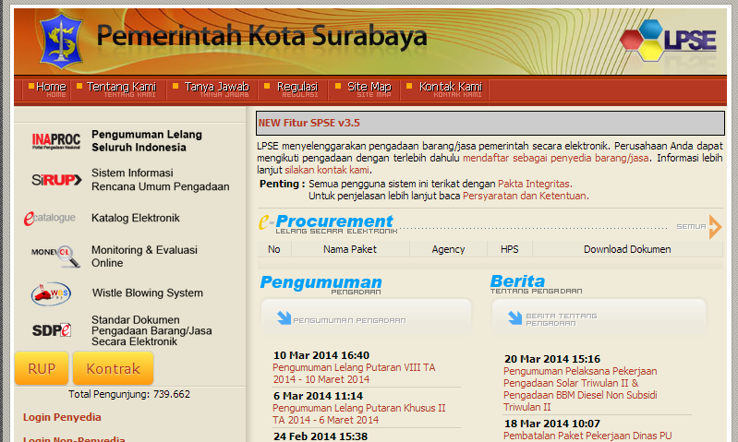
e-Government di Indonesia
Pemerintah Kota Surabaya sudah mulai memanfaatkan e-Gov dengan http://www.surabaya-eproc.or.id, agar masyarakat Surabaya bisa lebih mudah untuk mengetahui projek yang sedang ada dan mereka bisa lebih mudah untuk mengetahui projek yang sedang ada dan mereka bisa lebih mudah untuk ikut didalam lelang tender projek tersebut.

Slide 18



e-Government di Indonesia
Pemerintah daerah yang menggunakan e-Gov adalah: Pemprov DKI Jakarta, Pemprov DI Yogyakarta, Pemprov Jawa Timur, Pemprov Sulawesi Utara, Pemkot Yogyakarta, Pemkot Bogor, Pemkot Tarakan, Pemkab Kebumen, Pemkab. Kutai Timur, Pemkab. Kutai Kartanegara, Pemkab Bantul, Pemkab Malang.

Slide 19
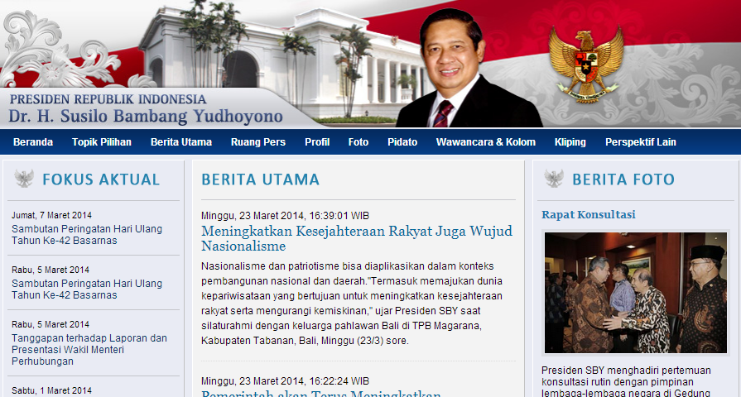
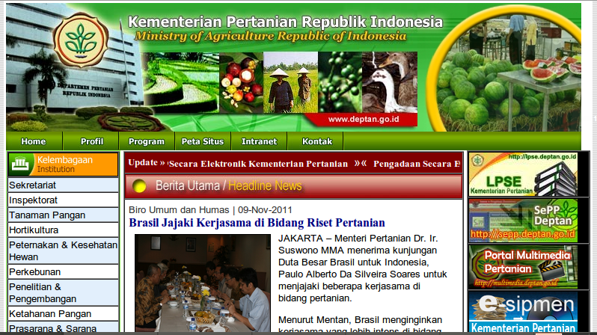
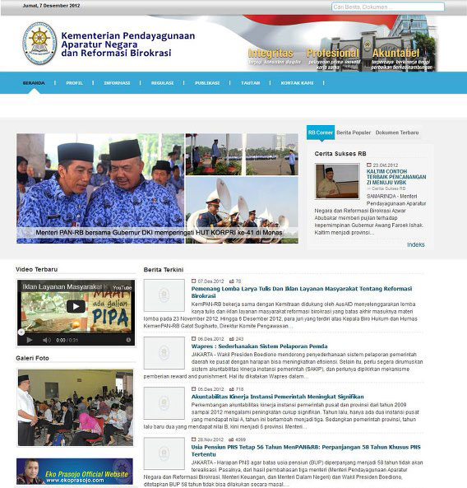
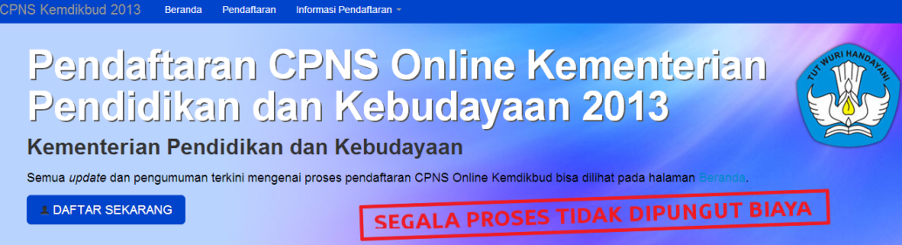
e-Government di Indonesia
Presiden dan Kementrian Indonesia juga sudah menggunakan e-government.

Slide 20
Daftar Pustaka
http://sriyanthigeg.blogspot.com/2012/11/pengertian-keuntungan-kerugian-e.html
http://nissaajah91.wordpress.com/2011/03/19/pengertian-dan-manfaat-e-Government/
http://id.wikipedia.org/wiki/Pemerintahan_elektronik

Slide 21



